Slide 1
Муниципальное бюджетное дошкольное образовательное учреждение «Детский сад №89» г. Барнаула
ИГРА- ХОДИЛКА
«В мире профессий»
Разработали:
Воспитатели Газизова Л.В.
Запольская Т.Н.

Slide 2
Цель: познакомить детей с многообразием мира профессий, показать значимость труда, людей разных профессий; способствовать профориентации детей

Slide 3
Задачи:
Формировать у детей умения и навыки наблюдений за особенностями различных профессий;
Уточнять знания детей о профессиях;
Развивать речь, мышление, память, обогащать и активировать словарный запас;
- Воспитывать чувство гордости и уважение к труду людей разных профессий, культуру игры (соблюдать правила игры, проявлять честность, радоваться успехам)

Slide 4
Актуальность:
Гармонично развитым человек может считать себя при условии, что он нашёл своё место в жизни, правильно сделал свой выбор и получает удовлетворение от своей профессии, пользуется авторитетом в обществе, и его труд служит на благо народа и обеспечивает личное благополучие. Человек счастлив, если он умеет и любит трудиться. С этой точки зрения чрезвычайно значимым является дошкольный период детства, когда закладываются основы мировоззрения человека, его личной культуры, отношения к самому себе и к окружающему миру, в частности к своей будущей профессиональной деятельности. Для того чтобы ребёнок осознанно сделал выбор во взрослой жизни, его надо познакомить с максимальным количеством профессий.

Slide 5
Цель пособия: систематизация знаний детей по теме «Профессии»

Slide 6
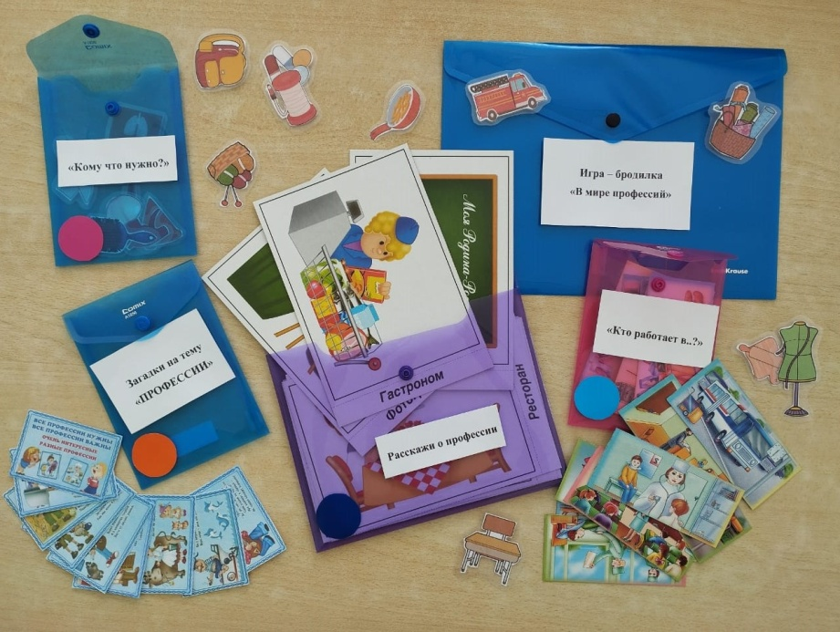
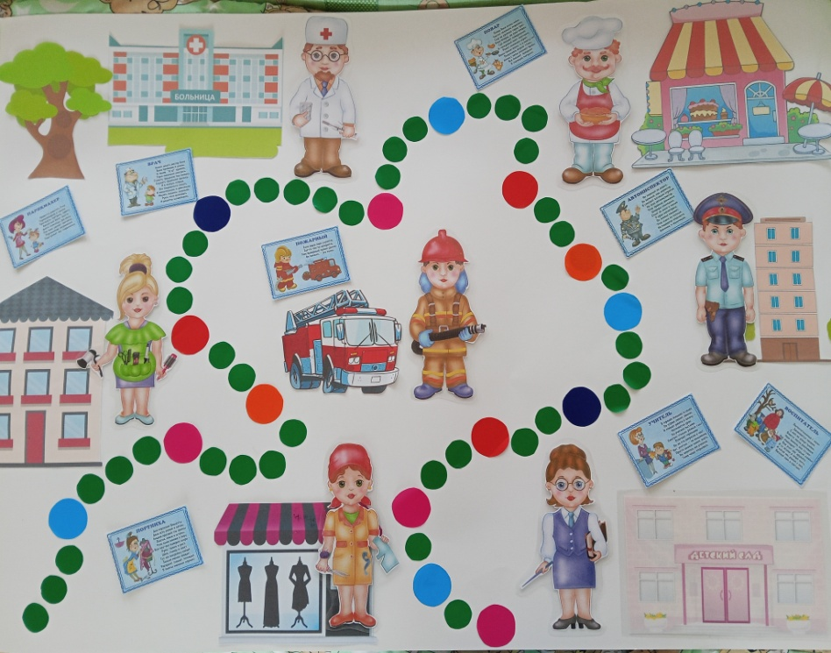
Описание игры: Предлагаемая игра – ходилка, направленная на раннюю профориентацию детей дошкольного возраста приглашает пройти по каждой из профессий. Для того, чтобы добраться до финиша нужно выполнить задания.

Slide 7
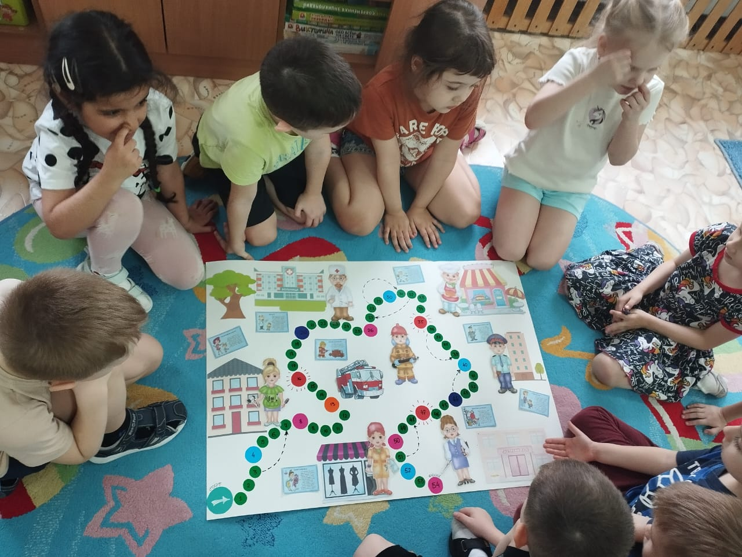
«Отгадать загадку», «Рассказать, какие предметы необходимы для профессии» и т. д

Slide 8
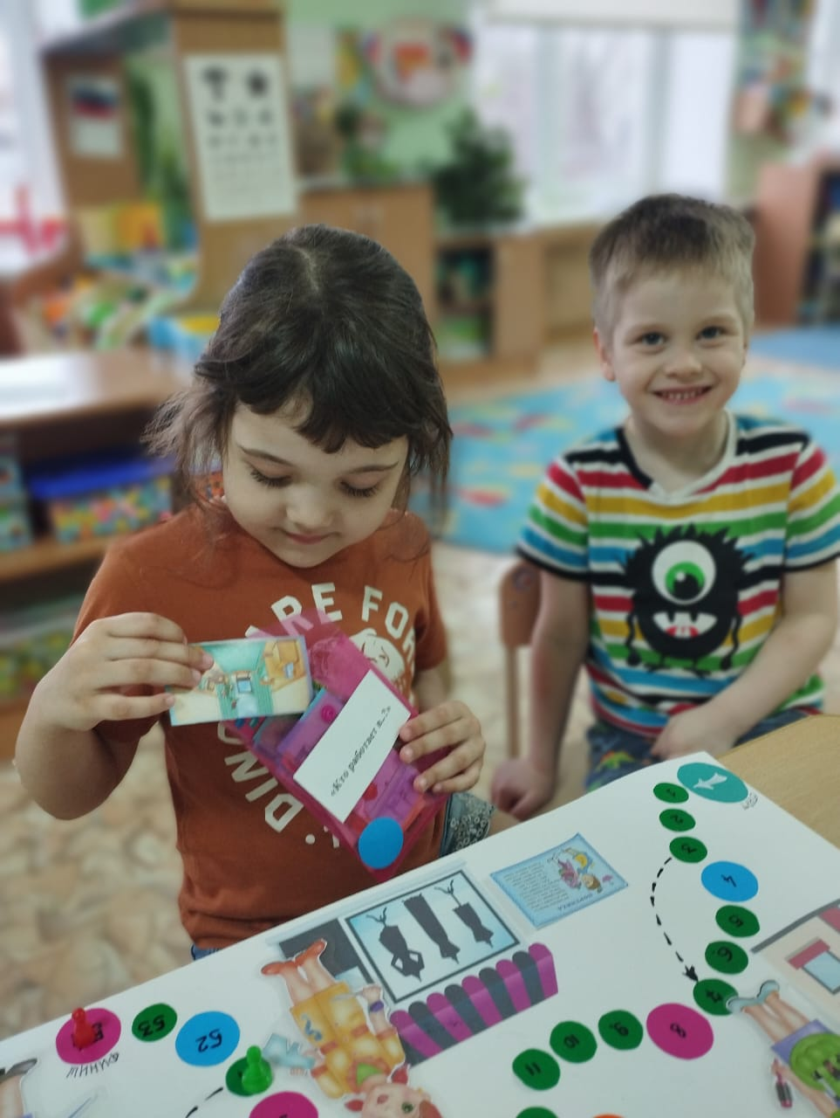
Для того, чтобы добраться до финиша нужно выполнить задания. Победителем является тот, кто первым доходит до финиша и перечисляет те профессии, которые он встретил по пути.

Slide 9
Спасибо за внимание!

